Slide 1
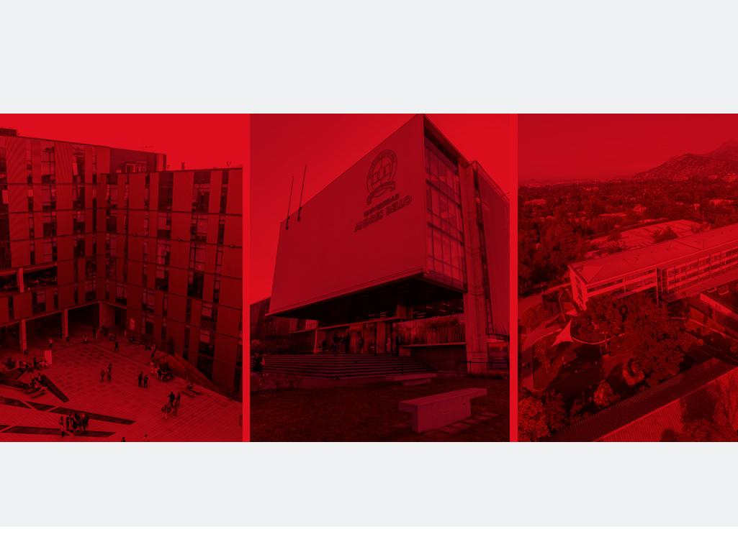


RecSysUnab: Sistema de recomendación de ejercicios de programación basado en un modelo de dos torres
Estudiante: Edgar Alejandro Ramos Vivenes
Profesor: Pablo Schwarzenberg
Santiago, Chile.
Diciembre, 2024.

Slide 2


Introducción
El exceso de opciones dificulta la toma de decisiones y reduce la satisfacción del usuario.
Los sistemas de recomendación son herramientas esenciales que filtran y personalizan información para mejorar la experiencia en diversos ámbitos.
Las nuevas investigaciones se centran en modelos avanzados que integran enfoques interdisciplinarios que comprenden patrones complejos para anticipar necesidades.
Este trabajo desarrolla un sistema de recomendación adaptativo que ofrece ejercicios personalizados en programación, ajustados a las habilidades de cada estudiante.

Slide 3
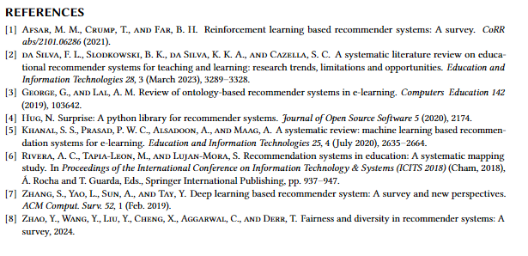
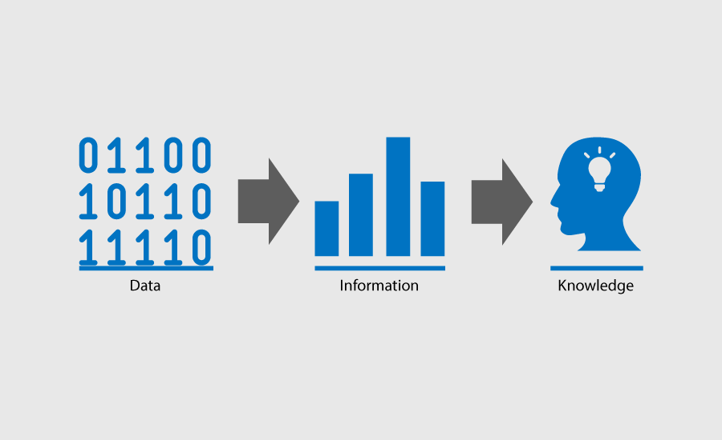
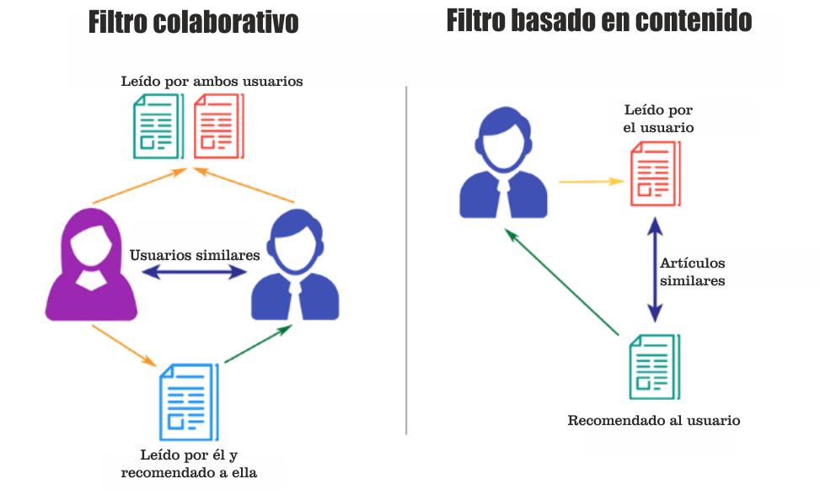
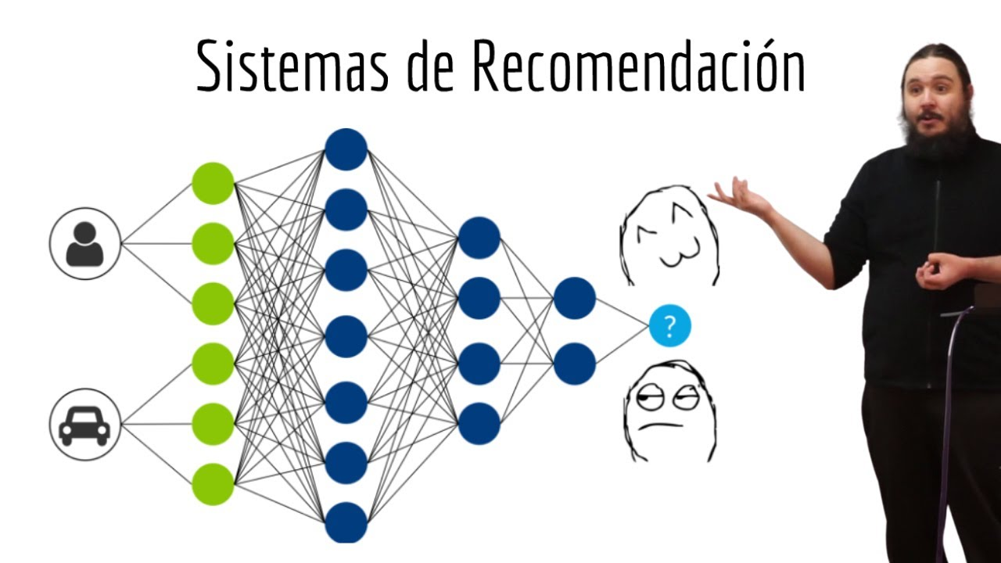

Revisión Bibliografía
Filtrado de información
Metodología
Enfoques innovadores
Desafíos

Slide 4
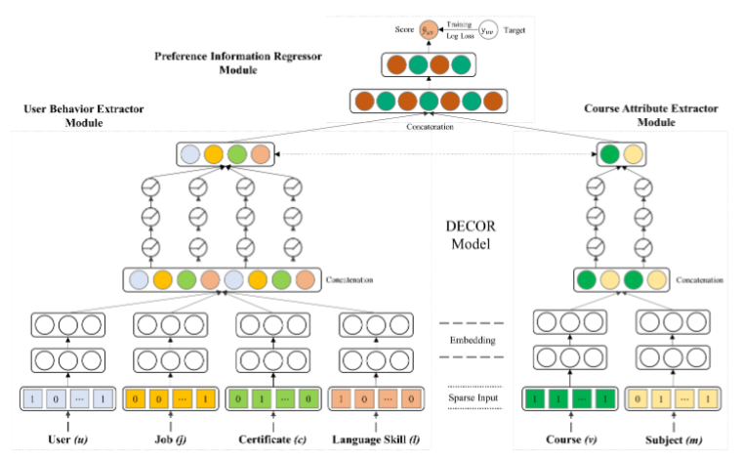
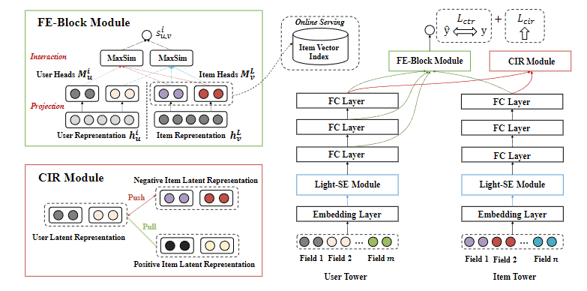
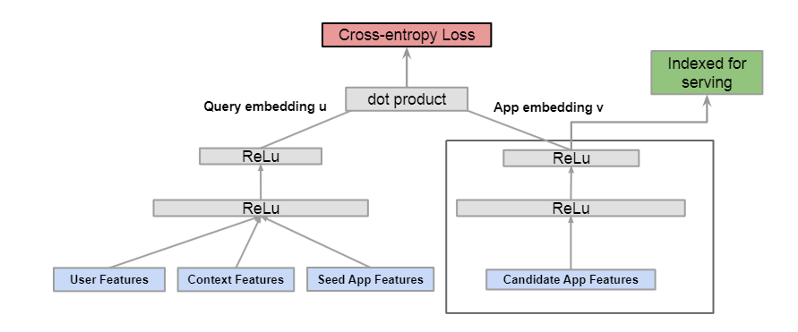
Trabajos Relacionados
Mixed Negative Sampling for Learning Two-tower Neural Networks in Recommendations
https://doi.org/10.1145/3366424.3386195
A Deep Learning-Based Course Recommender System for Sustainable Development in Education (2021).
https://doi.org/10.3390/app11198993
IntTower: The Next Generation of Two-Tower Model for Pre-Ranking System
https://doi.org/10.1145/3511808.3557072

Slide 5
Problema
Problemática:
La amplia variedad de ejercicios disponibles en la plataforma dificulta que los estudiantes identifiquen cuáles son los más adecuados para sus necesidades y objetivos de aprendizaje específicos.
Los estudiantes carecen de orientación personalizada que les permita avanzar de manera efectiva en el aprendizaje de la programación.
La heterogeneidad en los niveles de habilidad de los estudiantes, que varían desde principiantes absolutos hasta estudiantes más avanzados, genera dificultades. La falta de adaptación de los ejercicios y recursos a estos diferentes niveles puede conducir a insatisfacción, desmotivación y un progreso académico limitado.
Hipótesis:
Al seguir las recomendaciones personalizadas, los estudiantes podrían mejorar significativamente sus conocimientos en programación, optimizando su ritmo de aprendizaje facilitando la resolución de los ejercicios propuestos. Así mismo, el enfoque personalizado contribuirá a que los estudiantes logren un mejor rendimiento académico al final del semestre y aumenten sus probabilidades de aprobar la asignatura.

Slide 6
Objetivos
Objetivo general
Desarrollar e implementar un sistema de recomendación de ejercicios de programación para estudiantes de la Universidad Andrés Bello, utilizando el método de "dos torres“ con el propósito ofrecer una orientación personalizada que se adapte a la diversidad de niveles de habilidad de los estudiantes y a sus características individuales, en relación con los ejercicios establecidos en el curso de "Introducción a la Programación“.
Objetivos específicos
Diseñar e implementar modelos que utilicen datos como el nivel de habilidad, el historial de ejercicios resueltos y otras características individuales de los estudiantes para personalizar las sugerencias de ejercicios de programación.
Construir y evaluar modelos de recomendación basados en la arquitectura de "dos torres", identificando el enfoque más efectivo para mejorar el aprendizaje y desempeño de los estudiantes en programación.
Garantizar que el sistema de recomendación proporcione a todos los estudiantes una variedad de ejercicios adaptados a sus características individuales.

Slide 7
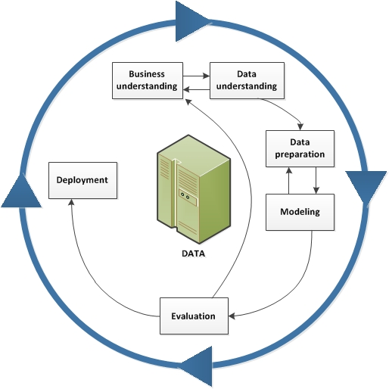
Metodología
CRISP-DM
Comprensión del problema
Comprensión de los datos
Preparación de los datos
Modelado
Evaluación
Implementación

Slide 8
Planificación

Slide 9
Criterios
Se excluyeron aquellos en niveles superiores, en carreras no relacionadas con programación o sin interacciones registradas en la plataforma durante el semestre.
Las características recopiladas incluyeron resultados de una prueba diagnóstica inicial, que evaluó conocimientos previos en programación, y el desempeño académico durante el semestre.
Los datos fueron anonimizados y cumplieron normativas éticas, garantizando la privacidad de los estudiantes.
De un total de 1306 registros iniciales, se limpiaron y seleccionaron 1092. De estos, el 70% correspondía a estudiantes que aprobaron la asignatura, proporcionando una base sólida para el análisis y desarrollo del sistema.
Los datos se obtuvieron de una plataforma web de ejercicios interactivos utilizada como herramienta de apoyo para el aprendizaje.
Se limpiaron y analizaron los datos utilizando la metodología CRISP-DM, excluyendo estudiantes con información incompleta o irrelevante. Las variables categóricas, como el programa de estudio, fueron codificadas para su uso en los experimentos, mientras que datos faltantes en solemnes específicas se usaron solo como filtros.
Notes:
Inclusión y Exclusión => 1306 > 1092
Características de los participantes (registros y prueba diagnósticos, reprobados y aprobados)
Procedimientos de muestreo
Tamaño de la muestra
Recopilación de datos
Diagnóstico de datos

Slide 10
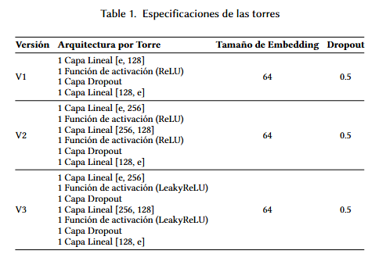
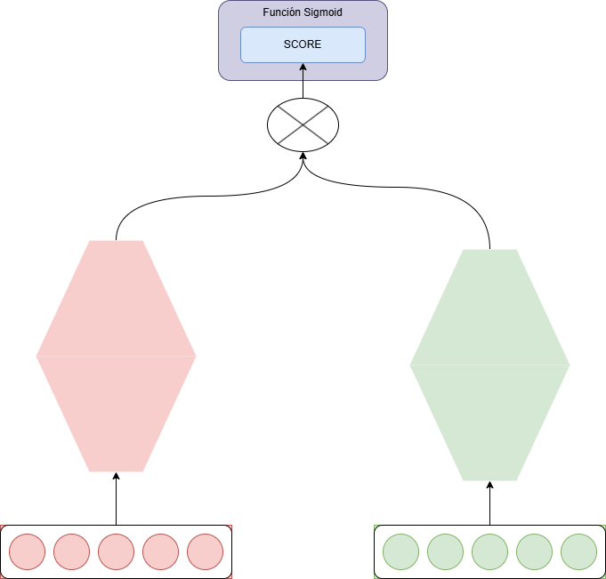
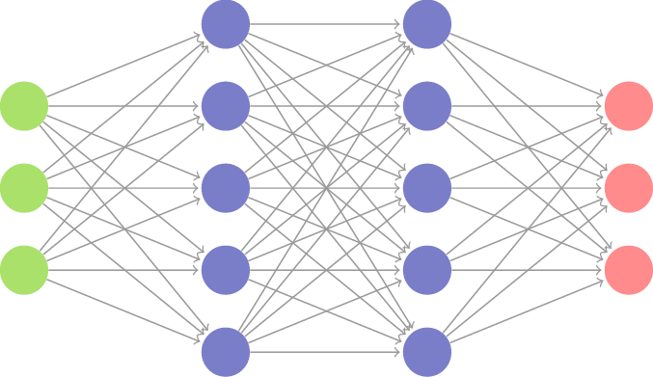
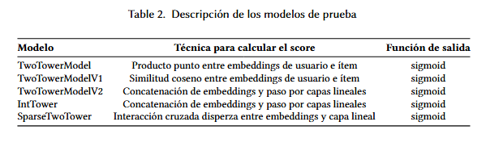
Experimentos
Técnica de cálculo
Torre de los
estudiantes
Torre de los
ejercicios
Características de estudiantes
Características de ejercicios

Slide 11
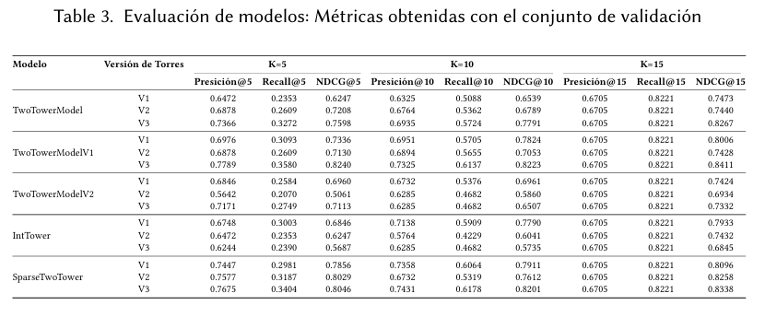
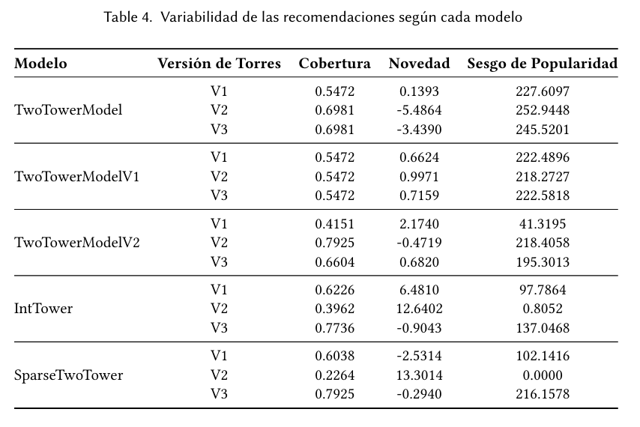
Resultados

Slide 12
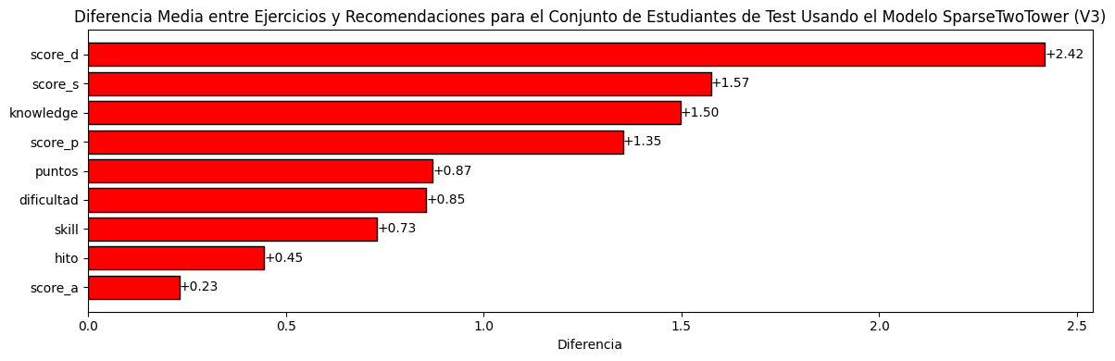
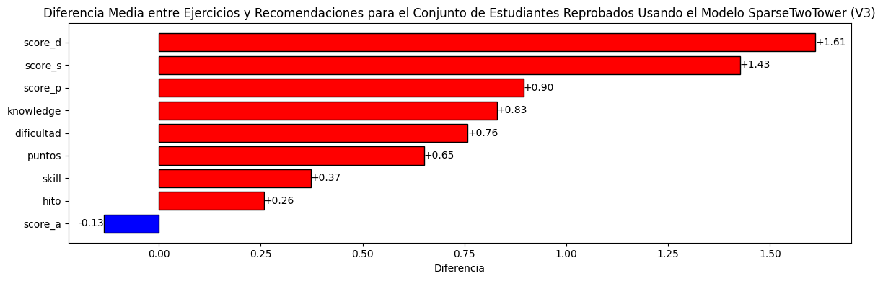
Resultados

Slide 13
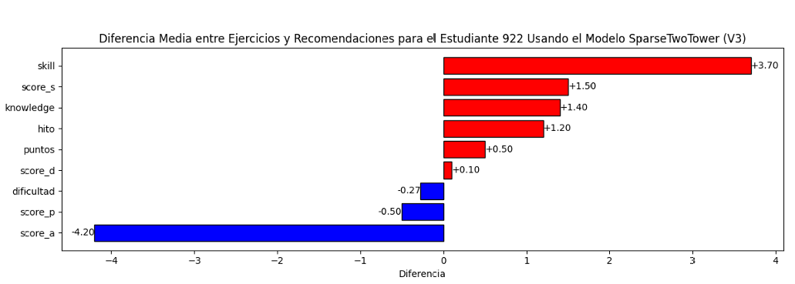
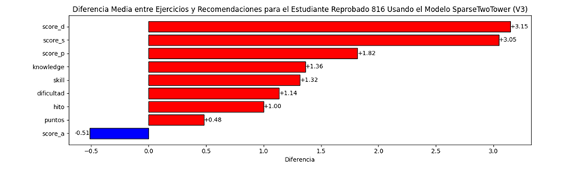
Resultados

Slide 14
Conclusiones
La arquitectura modular permite probar variaciones en las torres de usuarios e ítems, adaptándose a diferentes escenarios y necesidades.
Los modelos integran métricas clave como Precision@k, Recall@k y NDCG@k para evaluar la calidad de las recomendaciones.
Algunos modelos, como el TwoTowerModelV1 y el TwoTowerModelV3, muestran un buen equilibrio entre precisión y cobertura, indicando que son capaces de realizar recomendaciones relevantes para la mayoría de los usuarios.
La evaluación general de relevancia (cobertura, novedad y sesgo de popularidad) muestra que el sistema puede cubrir una porción significativa de los ítems disponibles, mientras se esfuerza por reducir el sesgo hacia los ítems populares.
Modelos como el SparseTwoTowerV3 obtienen métricas de novedad más altas, destacándose por recomendar ítems menos populares y fomentando la diversidad en las recomendaciones.
Limitaciones
Datos
Dependencia de los datos de entrenamiento
Sesgo hacia ítems populares
Falta de diversidad en las Interacciones
Cold Start
Representación de las características
Modelo
Falta de contexto temporal
Escalabilidad
Rigidez del diseño
Trabajos futuros
Regularización del sesgo
Optimización de la métrica de novedad
Exploración de alternativas
Análisis del contexto
Notes:
Modelo SparseTwoTower con torres V3
Cobertura: Logra una cobertura razonable del 77.36%.
Novedad: Con una puntuación de 1.7603, es capaz de recomendar ítems menos populares.
Precisión y Recall: Aunque no lidera en todas las métricas de precisión y recall, mantiene un rendimiento competitivo (Precision@5: 0.7474 y Recall@5: 0.3791).
Sesgo de Popularidad: Tiene uno de los sesgos más bajos (203.1619), mostrando una preferencia reducida por ítems populares

Slide 15
Gracias por su atención

